Slide 1
מערכת שידורים לאומית

Slide 2
פולימורפיזם לבגרות
הנדסת תוכנה
גיא סידס #C, על בסיס ג'אווה של אריאל קלפנר

Slide 3
מה נלמד היום
מהו פולימורפיזם ?
עצמים מטיפוסים שונים במערך.
עצמים שונים כפרמטרים לפעולות.
זימון פולימורפי של פעולות.
המרות.

Slide 4
מהו פולימורפיזם ?

Slide 5
נחזור לעץ הירושה שלנו
זוכרים את היחס סוג של...
יחס זה מאפשר לנו להסתכל על אובייקט בצורות שונות.
בגדים
חולצה
שמלה
מכנסיים
חולצה עם צווארון
טי-שירט
על אובייקט "מכנסיים" נוכל להסתכל כאובייקט "בגד" או כאובייקט המחלקה Object הנמצאת בשורש עץ הירושה.
האפשרות להסתכל על אובייקט אחד באופנים שונים נקראת רב צורתיות או פולימורפיזם.

Slide 6
פולימורפיזם – רב צורתיות
האפשרות להסתכל על אובייקט אחד באופנים שונים.
כלומר על אובייקט שנוצר ממחלקה מסוימת ניתן גם להסתכל גם כעל כאובייקט של מחלקות או טיפוסים אחרים.

Slide 7
פולימורפיזם – רב צורתיות
רעיון הפולימורפיזם מאפשר לנו לתכנן מערכת תוכנה ולממשה ואף להרחיבה בצורה קלה.

Slide 8
פולימורפיזם – רב צורתיות
ניתן לכתוב תכנית כללית שאפשר יהיה להתאימה בעתיד לצרכים שלא נצפו בשלבי הפיתוח הראשוניים על ידי שינוי קטן או אף ללא כל שינוי בתכנית.

Slide 9
פולימורפיזם – רב צורתיות
פולימורפיזם מאפשר לנו להשיג שתי מטרות הנראות לכאורה סותרות:
טיפול באופן אחיד באובייקטים מטיפוסים שונים, כאילו היו אובייקטים שנוצרו מאותו הטיפוס.
תגובת כל אובייקט לאותו טיפול אחיד יכולה להיות ייחודית בהתאם למחלקה שהוא נוצר ממנה.

Slide 10
עצמים מטיפוסים שונים במערך
3strategy/ConsPolym: קישור לגיט לעבודה עם המצגת
Notes:
תורגם מהמקור של ג'אווה שכאן:
פולימורפיזם.pptx - Google Drive

Slide 11
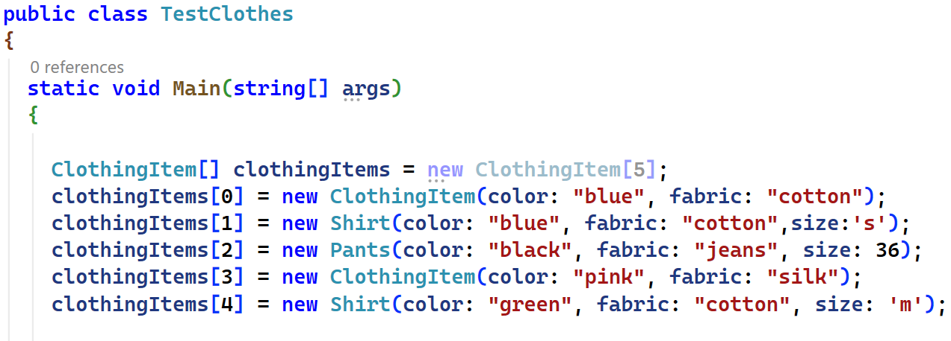
עצמים מטיפוסים שונים בתוך מערך
נראה דוגמה לשימוש בפולימורפיזם כדרך להפעלת עצמים מטיפוסים שונים הנמצאים בתוך מבנה נתונים אחד, במקרה זה מערך חד-ממדי.
טיפוס המערך
שם המערך
הקצאת מקום בזיכרון
גודל המערך
שימו לב אנו מציבים אובייקטים ממחלקות שונות: ClothingItem, Shirt, Pants.
איך זה אפשרי ?
אובייקט מהמחלקה "חולצה" הוא גם אובייקט מהמחלקה "בגד" וניתן להסתכל עליו בצורות שונות פעם כ "בגד" ופעם כ "חולצה".
Notes:
ClothingItem[] clothingItems = //2023 syntax
[
new ClothingItem(color: "blue", fabric: "cotton"),
new Shirt(color: "blue", fabric: "cotton",size:'s'),
new Pants(color: "black", fabric: "jeans", size: 36),
new ClothingItem(color: "pink", fabric: "silk"),
new Shirt(color: "green", fabric: "cotton", size: 'm'),
];
foreach (var item in clothingItems)
item.PrintSpecial();

Slide 12

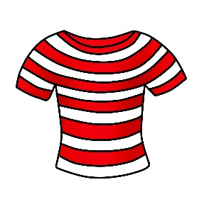
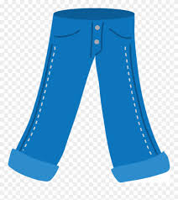
עצמים מטיפוסים שונים בתוך מערך
ClothingItem[] clothingItems = new ClothingItem[5] ;
4 | 3 | 2 | 1 | 0
clothingItems[2] = new Pants(“black”, “jeans”, 36);
העובדה ש"חולצה" ו"מכנסיים" הם תת-מחלקה של "בגד" מאפשרת לנו להגדיר מערך מטיפוס מחלקת-העל ולהציב אובייקטים מהמחלקה "בגד" ומהמחלקה "חולצה: ו "מכנסיים".
בצורה זו הפולימורפיזם מאפשר לנו להשיג את המטרה הראשונה שציינו: היכולת להתייחס לאובייקטים ממחלקות שונות באופן אחיד. אנו יכולים להתייחס לאובייקטים שנוצרו מתת-מחלקות כאילו היו מטיפוס מחלקת העל שלהם.

Slide 13
עצמים כפרמטרים לפעולות

Slide 14
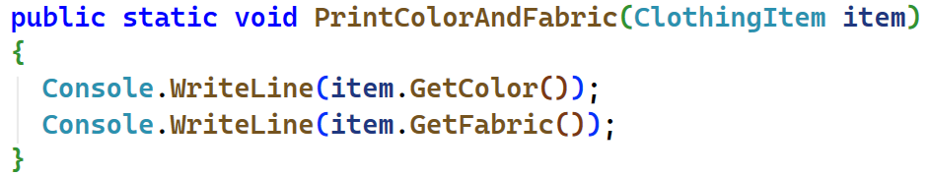
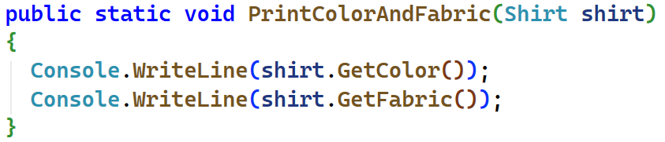
עצמים מטיפוסים שונים
המתקבלים כפרמטר לפעולה
לפעמים נרצה שפעולה תוכל לקבל פרמטרים מטיפוסים שונים ולהשתמש בהם בלי לבדוק מהו הטיפוס של כל פרמטר.
אם נרצה לכתוב פעולה זהה בעבור הצאצאים של המחלקה clothes האם נצטרך להגדיר פעולה נפרדת עבור כל אחד מהם. כדוגמת הפעולה הבאה:

Slide 15
עצמים מטיפוסים שונים
המתקבלים כפרמטר לפעולה
התשובה שלילית. הפעולה הזו יכולה לשרת את כל הצאצאים של Clothes. כיוון שכל עצם שהוא מטיפוס אחד הצאצאים של Clothes הוא גם מטיפוס Clothes.
ניתן לקרוא לפעולה הנ"ל ולהעביר לה כפרמטר עצם מטיפוס Shirt.
בזמן הקריאה לפעולה העצם s יומר כלפי מעלה לטיפוס המחלקה Clothes

Slide 16
זימון פולימורפי של פעולות

Slide 17
זימון פולימורפי של פעולות
נזכר בעץ הירושה...
בגדים
חולצה
שמלה
מכנסיים
חולצה עם צווארון
טי-שירט
נוסיף את הפעולה special למחלקות הבאות:
special
special
special

Slide 18
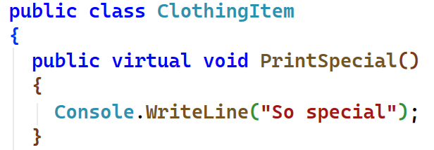
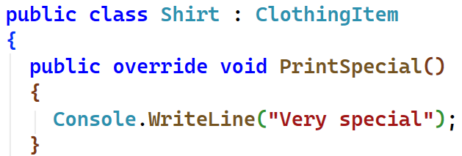
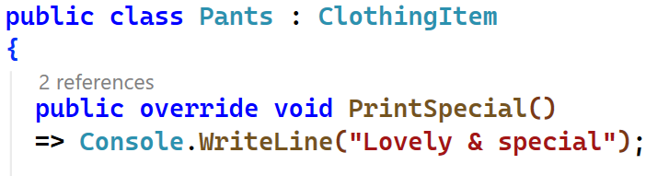



זימון פולימורפי של פעולות
שימו לב הפעולה special
מציגה פלט שונה בכל מחלקה.
שימו לב ל-virtual,
ול-overrride

Slide 19
זימון פולימורפי של פעולות
Clothes [] wardrobe = new Clothes[5] ;
4 | 3 | 2 | 1 | 0

Slide 20




זימון פולימורפי של פעולות
4 | 3 | 2 | 1 | 0
איזו פעולה תופעל בכל תא של המערך ?
clothes
Shirt
Pants
Dresses

Slide 21








זימון פולימורפי של פעולות
כאן ג'אווה, בלולאת for
4 | 3 | 2 | 1 | 0
i=
4
1
0
3
2
clothes
Shirt
Pants
Dresses

Slide 22
זימון פולימורפי של פעולות
4 | 3 | 2 | 1 | 0
העובדה שאנו מסתכלים על אובייקטים מהמחלקות Shirt ו Pants כאילו היו אובייקטים מהמחלקה Clothes אינה משנה את זהותם.
אומנם כשבחרנו להציבם בתוך מערך מטיפוס Clothes בחרנו להסתכל עליהם כ"בגדים" אך עדיין הם לא משנים את זהותם. ואובייקט שנוצר כחולצה (Shirt) יישאר חולצה וכך גם אובייקטים אחרים.
העובדה שאנו מסתכלים על אובייקטים מהמחלקות Shirt ו Pants כאילו היו אובייקטים מהמחלקה Clothes אינה משנה את זהותם והם נשארים מהטיפוס שהוגדרו.

Slide 23
זימון פולימורפי של פעולות
4 | 3 | 2 | 1 | 0
עובדה זו מאפשרת לנו לבצע זימון פולימורפי של פעולות.
נוכל לזמן פעולה על-ידי שימוש בהפניה ממחלקת העל של האובייקט, אבל הפעולה שתתבצע תיקבע לפי טיפוס האובייקט עצמו, ולא לפי טיפוס ההפניה אליו.
ומה יקרה אם נמחק את הפעולה special מהמחלקה Pants או נוסיף עצם למערך שאין בו את הפעולה special איזו פעולה תופעל ?

Slide 24
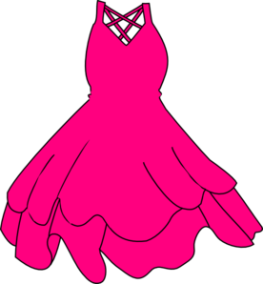
זימון פולימורפי של פעולות
4 | 3 | 2 | 1 | 0
נחליף את תא מספר 4 במערך בעצם מטיפוס המחלקה שמלה
שימו לב לעצם זה אין את הפעולה special כאשר נזמן את שורה הקוד
clothingItems[4].special איזו פעולה תזומן מה יודפס ?
צדקתם ! במקרה כזה תופעל הפעולה special של מחלקת העל "בגדים" והפלט יהיה so special

Slide 25
זימון פולימורפי של פעולות
4 | 3 | 2 | 1 | 0
כאשר הצבנו אובייקטים מטיפוס "שמלה", "מכנסיים" ו"חולצה" במערך מטיפוס "בגדים" האובייקט עצמו לא השתנה.
הדבר היחיד שהשתנה הוא טיפוס ההפניה שבאמצעותה אנו פונים אליו.
בצורה זו מאפשר מימוש רעיון הרב-צורתיות(פולימורפיזם) להשיג את המטרה השנייה.
כל אובייקט במערך יטופל בהתאם למחלקה שממנה הוא נוצר וייבצע את מימוש הפעולה הייחודי לו.

Slide 26
המרות

Slide 27
פולימורפיזם מבוסס על המרות
עקרון הפולימורפיזם מבוסס על היכולת לבצע המרה (casting) של אובייקטים. מטיפוס אחד לאובייקטים מטיפוס אחר.
כוונת המושג "המרה" היא שינוי נקודת ההסתכלות על עצם מסוים.

Slide 28
פולימורפיזם מבוסס על המרות
ירושה מגדירה יחס "סוג של..." ולכן נוכל לבצע המרה ביו טיפוסים שונים המוגדרים על אותו ענף בעץ הירושה.
פעולה ההמרה יכולה להתבצע בשני כיוונים:
המרה כלפי מעלה (up casting)
המרה כלפי מטה (down casting)

Slide 29
המרה כלפי מעלה – up casting
בגדים
חולצה
שמלה
מכנסיים
חולצה עם צווארון
טי-שירט
המרה כלפי מעלה היא הסתכלות על עצם מטיפוס מסוים כאילו הוא מטיפוס מחלקת העל שלו.
לאו דווקא מחלקת העל הישירה אלא כל מחלקה בעץ הירושה עד המחלקה Object.

Slide 30
המרה כלפי מעלה – up casting
בגדים
חולצה
שמלה
מכנסיים
חולצה עם צווארון
טי-שירט
המרה כלפי מעלה מאפשרת להתייחס לעצמים מטיפוסים שונים, שיש להם מחלקת על משותפת כאילו הם עצמים מאותו טיפוס.
כך המרנו את העצמים מטיפוס "חולצה", "מכנסיים" ו"שמלה" לעצמים מטיפוס "בגדים" וכך הצבנו עצמים מטיפוסים שונים באותו המערך.

Slide 31

המרה כלפי מעלה – up casting
יצירת עצם מטיפוס "מכנסיים" Pants
הפניה מטיפוס ClothingItem
אובייקט מטיפוס Pants
ההפניה c היא מטיפוס Clothes אולם היא מצביעה על אובייקט מטיפוס Pants
המחלקה ClothingItem היא מחלקה-אם של Pants לכן אנו מבצעים המרה כלפי מעלה.
יש לזכור שכאשר אנו מבצעים המרה אנו משנים רק את נקודת המבט שלנו על האובייקט, האובייקט עצמו אינו משתנה.

Slide 32
המרה כלפי מעלה – up casting
Pants p
Pants p
ClothingItem c
color: blue
fabric: jeans
size:36
טיפוס ההפניה מגדיר את איברי העצם שניתן לגשת אליהם.
אם נסתכל על האובייקט באמצעות ההפניה p נוכל לגשת אל כל האיברים המוגדרים במחלקה Pants.
אם נסתכל על האובייקט באמצעות ההפניה c נוכל לגשת רק אל כל האיברים המוגדרים במחלקה Clothes.

Slide 33



המרה כלפי מעלה – up casting
Pants p
Pants p
ClothingItem c
color: blue
fabric: jeans
size:36
כאשר אנו משתמשים בהפניה נוכל לגשת רק אל האיברים המתאימים לטיפוס ההפניה.

Slide 34
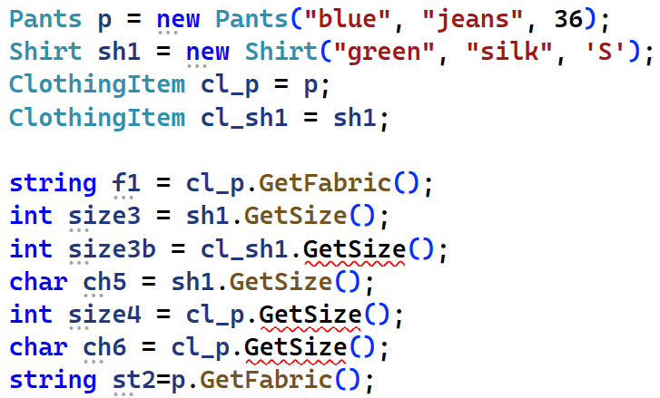
המרה כלפי מעלה – up casting
נתבונן בעוד כמה דוגמאות:
Notes:
'ClothingItem' does not contain a definition for 'GetSize' and no accessible extension method 'GetSize' accepting a first argument of type 'ClothingItem' could be found (are you missing a using directive or an assembly reference?)
'ClothingItem' does not contain a definition for 'GetSize' and no accessible extension method 'GetSize' accepting a first argument of type 'ClothingItem' could be found (are you missing a using directive or an assembly reference?)
'ClothingItem' does not contain a definition for 'GetSize' and no accessible extension method 'GetSize' accepting a first argument of type 'ClothingItem' could be found (are you missing a using directive or an assembly reference?)

Slide 35
המרה כלפי מטה – down casting
4 | 3 | 2 | 1 | 0
לפעמים לאחר שהמרנו אובייקט למחלקת-העל שלו נרצה לחזור ולהסתכל עליו לפי הטיפוס המקורי שלו.
למשל נרצה לחזור ולהסתכל על האובייקט שבתא מספר 1 כ"חולצה" ולא כ"בגד" ולבדוק את מידתו.
לשם כך עלינו לשנות שוב את ההסתכלות שלנו על האובייקט, ובמקום להתייחס אליו כאל אובייקט ממחלקת העל, נרצה להתייחס אליו כאל אובייקט מתת המחלקה.
ישנן שתי דרכים לבצע המרה כלפי מטה:

Slide 36

המרה כלפי מטה – down casting
4 | 3 | 2 | 1 | 0
הדרך הראשונה:
הפניה מטיפוס תת-המחלקה
הפניה מטיפוס מחלקת-העל
המרה מפורשת כלפי מטה. נרשום בסוגריים את שם המחלקה שאליה אנו רוצים לבצע את ההמרה.
לאחר ביצוע ההצבה ב – myShirt נוכל להגשת שוב לאיברים במחלקה Shirt.

Slide 37
המרה כלפי מטה – down casting
4 | 3 | 2 | 1 | 0
הדרך השניה:
ההמרה
הפניה מטיפוס מחלקת-העל
המרה מפורשת כלפי מטה. נרשום בסוגריים את שם המחלקה שאליה אנו רוצים לבצע את ההמרה.

Slide 38
המרות בטוחות ולא בטוחות
אובייקט מתת- מחלקה הוא גם אובייקט ממחלקת-העל שלו לכן המורה כלפי מעלה נחשבת ל"המרה בטוחה".
ההפך אינו נכון, המרה כלפי מטה תתבצע רק אם האובייקט המומר שייך לתת-המחלקה כלפיה מתבצעת פעולת ההמרה.
אם האובייקט הומר כלפי מעלה, אזי ניתן להמיר אותו חזרה כלפי מטה עד למחלקה שממנה נוצר, או לכל מחלקה שבינה לבין המחלקה שאליה הומר האובייקט לכל אורך הענף בעץ הירושה.
המרות מתבצעות רק בזמן ריצת התוכנית. אם ההמרה היא שגויה תתקבל הודעת שגיאה.

Slide 39
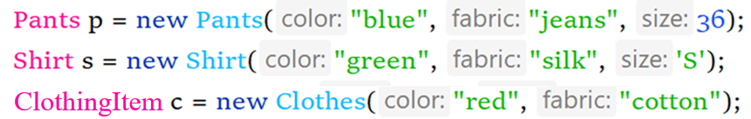
שגיאת הידור או שגיאת ריצה
ClothingItem c1 = p ;
ClothingItem c2 = s ;
Shirt myShirt = c2 ;
Pants myPants = (Pants)c ;
char size = c2.GetSize();
int s=((Pants)c).GetSize();
המרה חוקית כלפי מעלה
המרה חוקית כלפי מעלה
שגיאת הידור המרה
לא חוקית כלפי מטה
שגיאת ריצה בעת הריצה יתברר ש – c מעולם לא היה Pants
שגיאת הידור נדרשת המרה מפורשת כלפי מטה.
שגיאת ריצה לכאורה הכתיבה נכונה אך בעת ריצה יתברר ש – c מעולם לא היה מטיפוס Pants.

Slide 40
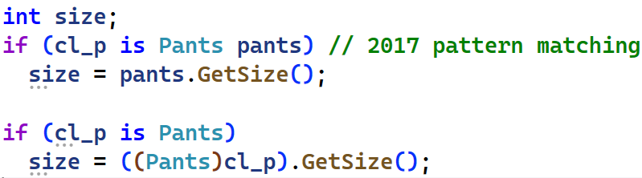
האופרטור instanceof
האופרטור instanceof מאפשר להימנע מהמרה בלתי חוקית. אופרטור זה מאפשר לנו לבדוק בזמן ריצה האם הפניה מסוימת היא מטיפוס מסוים.
שימוש באופרטור יראה כך:
אם cl_p מפנה לאובייקט מטיפוס המחלקה Pants או לאובייקט מאחת מתת המחלקות שלו ערך הביטוי הבוליאני יהיה true ותתבצע המרה, אחרת לא תתבצע המרה. ללא if יש חשיפה לשגיאת זמן ריצה (בשני. הראשון לא מתקמפל)

Slide 41
חסרונות הירושה
מורכבות התוכנה. כאשר משתמשים בירושה יש להכיר את כל עץ הירושה כדי להשתמש במחלקות השונות.
זמן ריצה ארוך יותר. השימוש בירושה מאלץ לזמן פעולות ממחלקות-על. זימון פעולה ממחלקת-על איטי יושר מאשר זימון פעולות מהמחלקות עצמן.
שאיפה לכלליות עלולה לגרום ליצירת מחלקות על מסורבלות עם המון מאפיינים.

Slide 42
לסיכום...
המרה כלפי מעלה (up casting) – ניתן להתייחס לעצם מתת מחלקה כאילו היה עצם ממחלקת על שלו. המרה זו נעשית באופן לא מפורש (אוטומטי implicit, ).
המרה כלפי מטה (down casting) – המרת עצם שכבר הומר למעלה חזרה למחלקה ממנה שממנה נוצר, או למחלקה שנמצאת בעץ הירושה בין המחלקה שממנה נוצר העצם לבין המחלקה שדרכה אנו מתייחסים לעצם כעת.
פולימורפיזם נותן לנו לשנות את נקודת המבט על האובייקט. כך ניתן להתייחס לאובייקטים מטיפוסים שונים באופן אחיד וגם להתייחס לכל אובייקט לפי הטיפוס המיוחד לו.
בזכות היכולת לבצע המרות ניתן להסתכל על אותו אובייקט בצורות שונות, למרות שהאובייקט אינו משתנה.

Slide 43
שימוש ביצירות מוגנות בזכויות יוצרים ואיתור בעלי זכויות
השימוש ביצירות במהלך שידור זה נעשה לפי סעיף 27א לחוק זכות יוצרים, תשס"ח-2007. אם הינך בעל הזכויות באחת היצירות, באפשרותך לבקש מאיתנו לחדול מהשימוש ביצירה, זאת באמצעות פנייה לדוא"ל
3strategy@gmail.com

